Slide 1
МУНИЦИПАЛЬНОЕ БЮДЖЕТНОЕ ОБЩЕОБРАЗОВАТЕЛЬНОЕ УЧРЕЖДЕНИЕ
ТЕБИССКАЯ СРЕДНЯЯ ШКОЛА СП ДЕТСКИЙ САД
«Мы и космос»
проект
Выполнила:
Хасанова Е.З.

Slide 2
Вид проекта: краткосрочный, педагогический, творческий, познавательный
Сроки реализации: с 01.04. по 12.04.2024 год.
Участники проекта: дети подготовительной группы, воспитатели, родители.

Slide 3
Актуальность
Загадки Вселенной будоражат воображение всегда, с раннего детства до старости. Солнце, Луна, звезды – это одновременно так близко, и в то же время так далеко. Старших дошкольников всегда привлекает тема космоса, так как все неведомое, непонятное, недоступное глазу будоражит детскую фантазию. Как поддержать интерес ребенка к неизведанному? С помощью, каких методов можно заинтересовать ребенка, помочь ему узнавать новую, интересную информацию про космос? Мы считаем, что метод проекта позволит детям усвоить сложный материал через совместный поиск решения проблемы, тем самым, делая познавательный процесс интересным и мотивационным. Работа над проектом носит комплексный характер, пронизывает все виды деятельности дошкольников, проходит в повседневной жизни и на специальных интегрированных занятиях. Проектная деятельность развивает творческую активность детей, помогает самому педагогу развиваться как творческой личности. В основе данного проекта лежит жажда дошкольников к познанию, стремление к открытиям, любознательность, потребность в умственных впечатлениях, и наша задача удовлетворить потребности детей, что в свою очередь приведёт к интеллектуальному, эмоциональному развитию. Данный проект направлен на развитие кругозора детей, формирование у них познавательной активности, воспитание патриотических чувств (гордость за российских космонавтов – первооткрывателей космоса), нравственных ценностей (добрых, дружественных отношений и т.д.).

Slide 4
Гипотеза
Чем шире мировоззрение ребенка, тем наиболее полно сформируется активная творческая личность, способная получить представления об окружающем мире до глубин Вселенной, не зазубривая научные истины, а открывая их самому.

Slide 5
Цель: способствовать развитию познавательных и интеллектуальных способностей детей.
Задачи:
способствовать формированию у детей понятий «Космос», «Космическое пространство»;
способствовать ознакомлению с историей освоения космоса;
способствовать расширению и углублению представлений об окружающем мире Земли и о роли человека в ее экосистеме;
подвести к пониманию уникальности нашей планеты, так как только на ней есть жизнь;
воспитывать уважение и любовь к Земле, как к космическому чуду, дающему все необходимое для жизни, а так же чувство гордости за историю своей планеты, за достижения отечественных ученых, конструкторов, космонавтов;
привлечь родителей к участию в проекте, путем организации творческих работ «Этот загадочный космос»

Slide 6
Этапы реализации проекта
1. Этап – подготовительный
Подготовка материала и оборудования;
Оформление уголка «12 апреля - День космонавтики»;
Знакомство детей и родителей с проектом;
Подбор познавательной и художественной литературы о космосе.
2. Этап – основной
Непосредственно-образовательная деятельность
Видео фильмы
Презентация
Слушание песен
Мультфильмы
Лепбук
Игры: сюжетно — ролевые, конструктивные, подвижные
Раскраски
Лепка
Аппликация
Консультация для родителей: «Как познакомить дошкольников с космосом», «Детям о космосе и космонавтах».
3. Этап – заключительный
Организация выставки творческих работ «Этот загадочный космос»

Slide 7
Содержание
ПОЗНАНИЕ «Школа мудрого звездочета» НОД
Темы: «Первый в космосе»; «Что такое космос?»; «Мудрые рассказчики»
Цель: расширять и углублять знания детей о космосе, солнечной системе. Рассказать о звездах и галактиках, формировать понятие «Вселенная»; формировать умение составлять коллективный описательный рассказ; развивать умение согласовывать свои действия с другими участниками группы; развивать умение пересказывать сказку по ролям; развивать творческие способности в художественном творчестве; учить детей гордится тем, что первый космонавт был наш соотечественник Ю. А. Гагарин

Slide 8
КОСМОКИНОЗАЛ Просмотр:
«Все о космосе и звездах» мультфильм
«Космос для детей. Солнечная система»
«Детям о космосе»
«Загадки о космосе» презентация
«Незнайка на Луне» (Н.Носов) мультфильм

Slide 9
МУЗЫКАЛЬНЫЙ ЗАЛ Слушание песен:
«Ракеты»
«Мы дети Галактики»
«Песенка юных космонавтов»
«Снаряжали мы ракету»
«Считай звёзды»

Slide 10
ЧИТАЛЬНЫЙ ЗАЛ Чтение с детьми произведений о космосе:
«Первый в космосе» В. Бороздин
«О чем рассказал телескоп?» (из книги П. Крушанцева)
«Я тоже к звездам полечу». И.Холин
«Сказки о созвездиях». Л.Талимонова
«Небесный олень» (сказка народов Сибири)
«Как солнце и Луна друг к другу в гости ходили» (древне – греческий миф)
Детские сказки про космос

Slide 11
КОСМИЧЕСКИЙ ЛЕПБУК Раздаточный материал:
Раскраски
Найди пары
Собери картинку
Сложи пазл
Найди отличия
Планеты
Лото
Дополни картинку
Пройди путь
Солнечная система

Slide 12
ТВОРЧЕСКАЯ КОСМОМАСТЕРСКАЯ
Рисование «Далекий космос»
Аппликация «Ракета»
Лепка «Инопланетяне
Аппликация «Космонавт в космосе»
Лепка «Космонавт»

Slide 13
КОСМИЧЕСКАЯ ИГРАЛЬДИЯ
Конструктивные игры:
Складывание созвездий из мозаики
Из пластмассового конструктора - «Космический корабль»
Сюжетно-ролевые игры
«Уроки Звездочёта»
«Путешествие к неизвестной звезде»
Подвижные игры
«Солнце – чемпион»
«Невесомость»
«Метеоритный дождь»
«Лабиринт»
Физминутка:
«Обитатели космоса». (Плавные движения космонавтов в невесомости под «космическую» музыку.)
«Я – ракета» (музыкальная)
«Дыхательная гимнастика» (лепбук)

Slide 14
Литература:
1. Программа воспитания и обучения в детском саду. Под ред. М.А.Васильевой, В.В. Гербовой, Т.С.Комаровой, М. «Мозаика-Синтез», 2005.
2. Г.Юрмин, А.Дитрих. Потомучка. Веселая энциклопедия.- Москва, 1999.
3. Калашников В. О звездах и планетах.
4. Космос. Детская энциклопедия. - Москва, 2000.
5. Леонов А. Я выхожу в космос.- Москва,1985.
6. Левитан Е.П. Малышам о звездах и планетах.- Москва,1981.
7. Почемучка. Под ред. А.Алексина.- Москва, 1992.
8. Скоролупова О.А. Покорение космоса. – 2-е изд., Москва, 2007

Slide 15
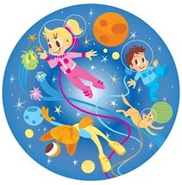
ФОТООТЧЁТ

Slide 16
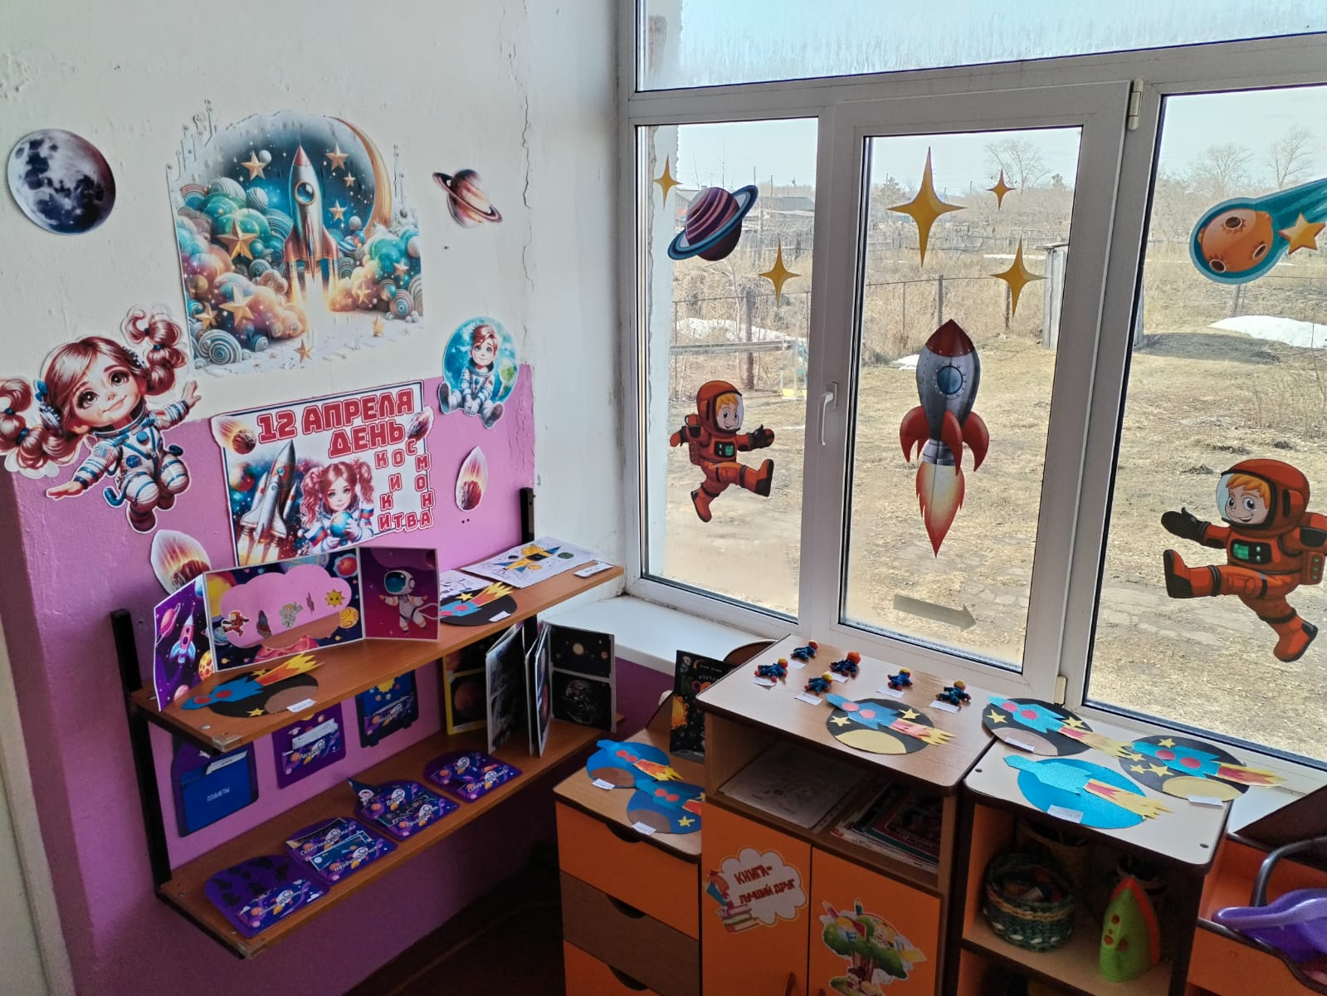

Slide 17
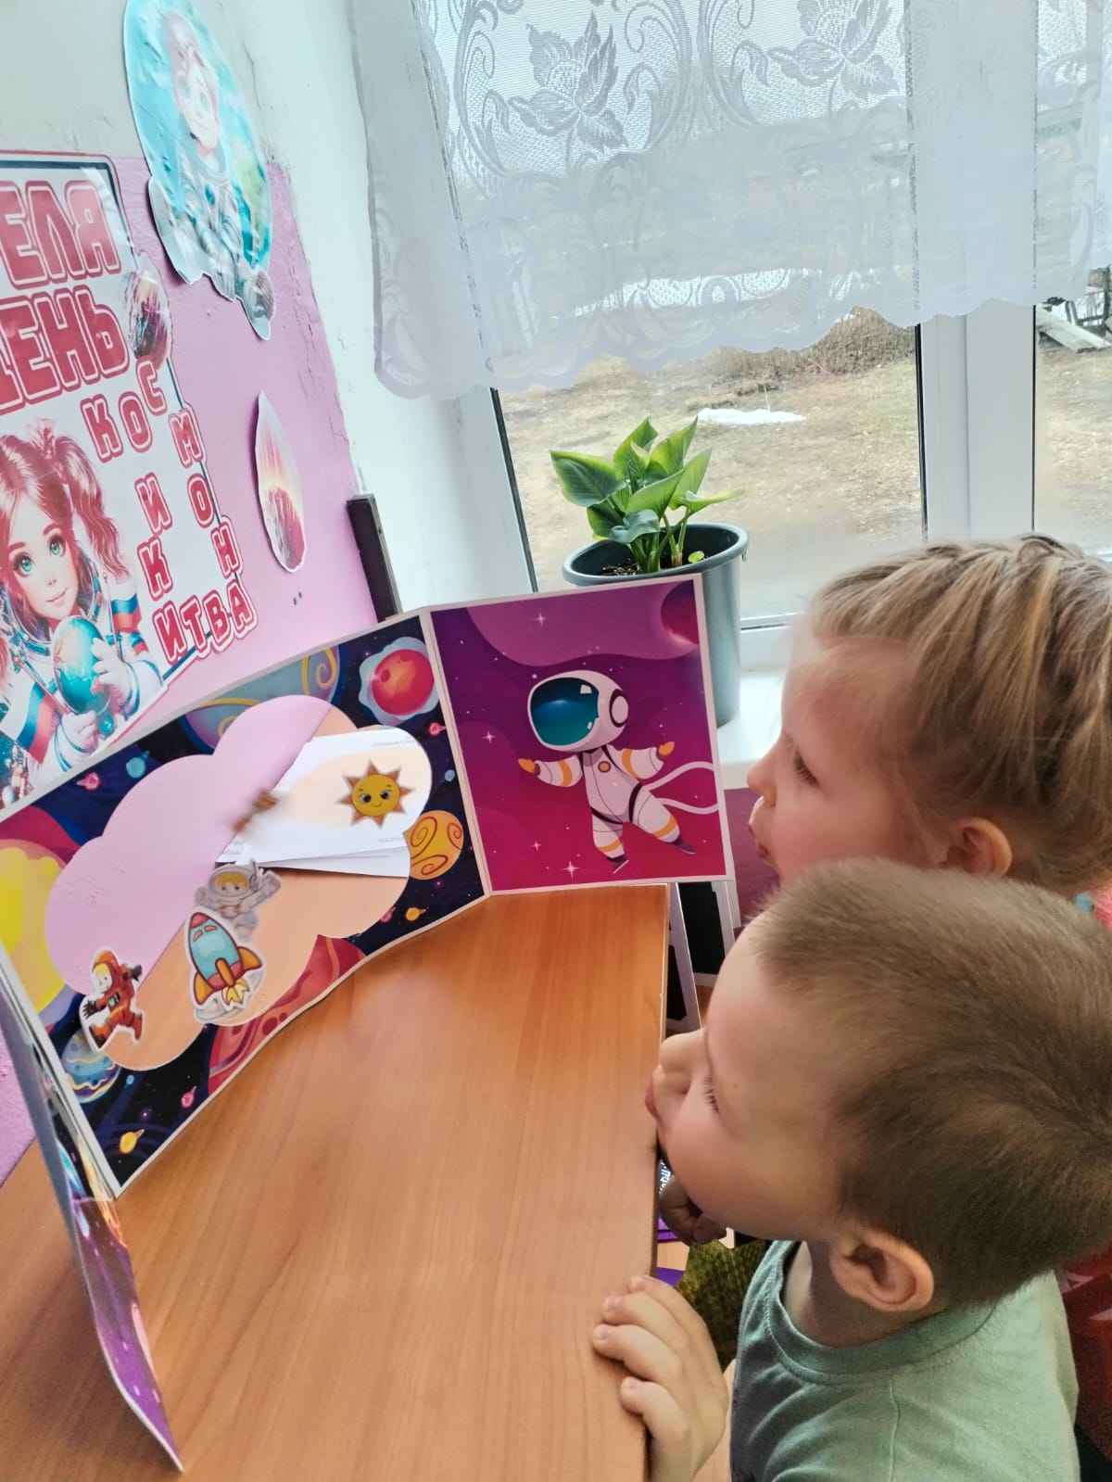

Slide 18
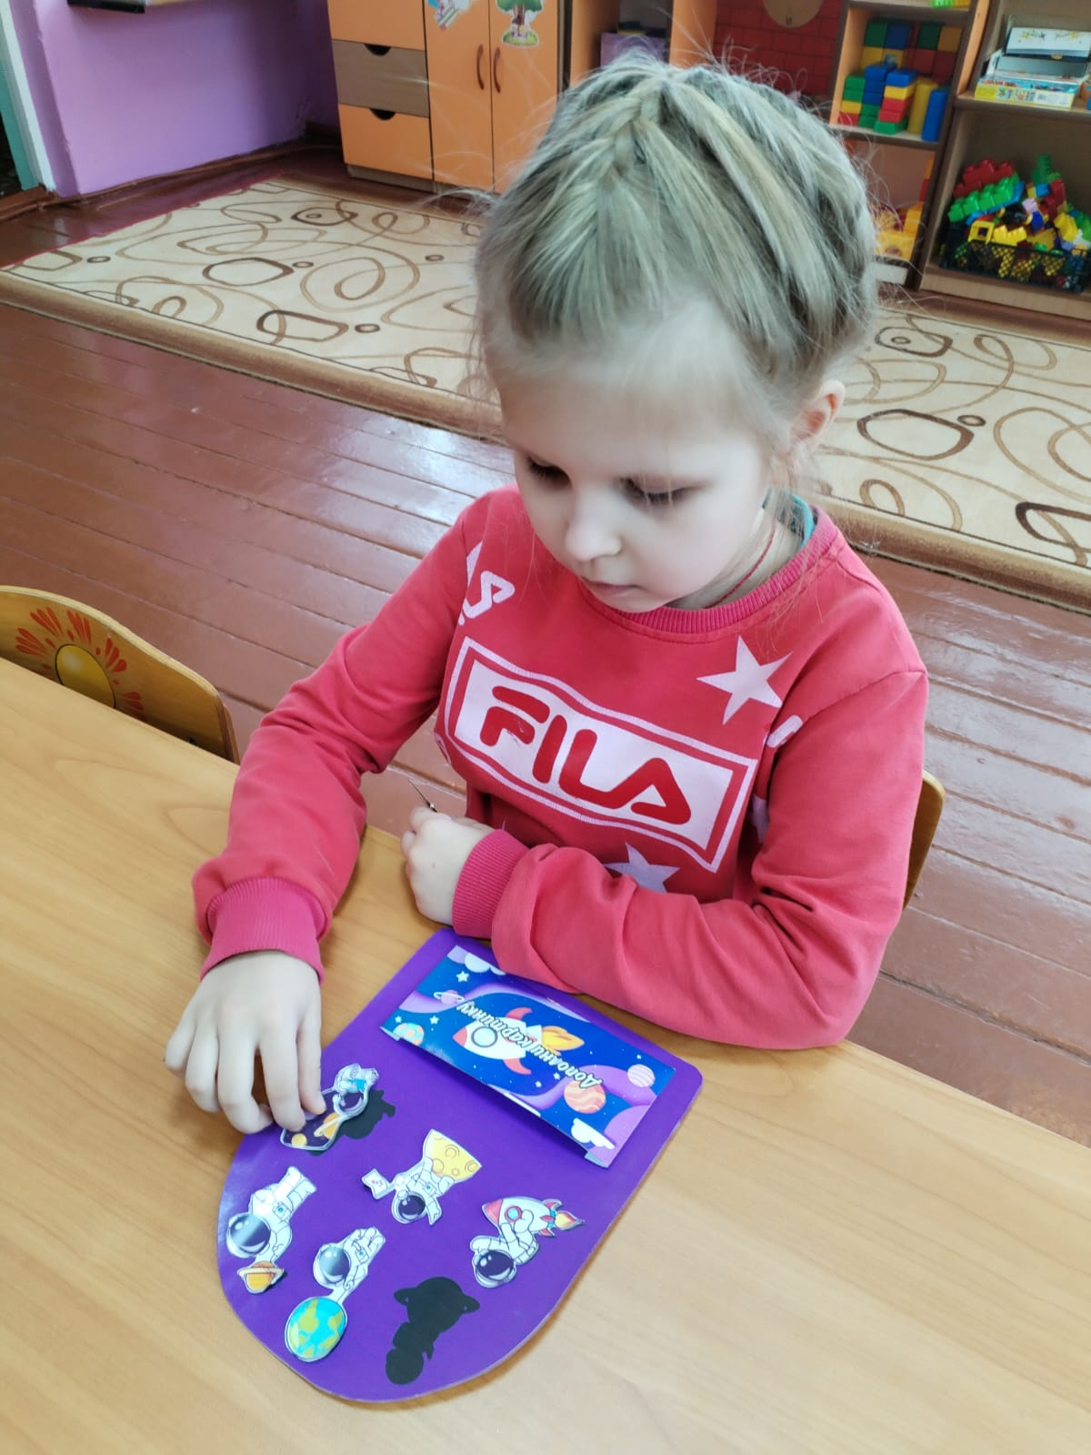
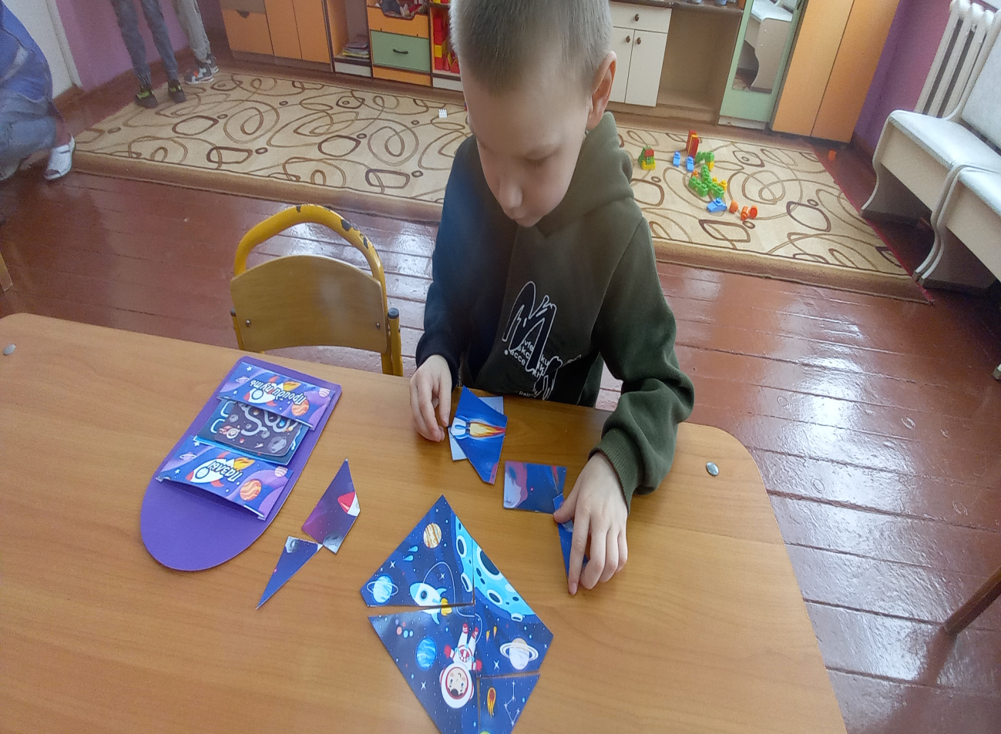

Slide 19
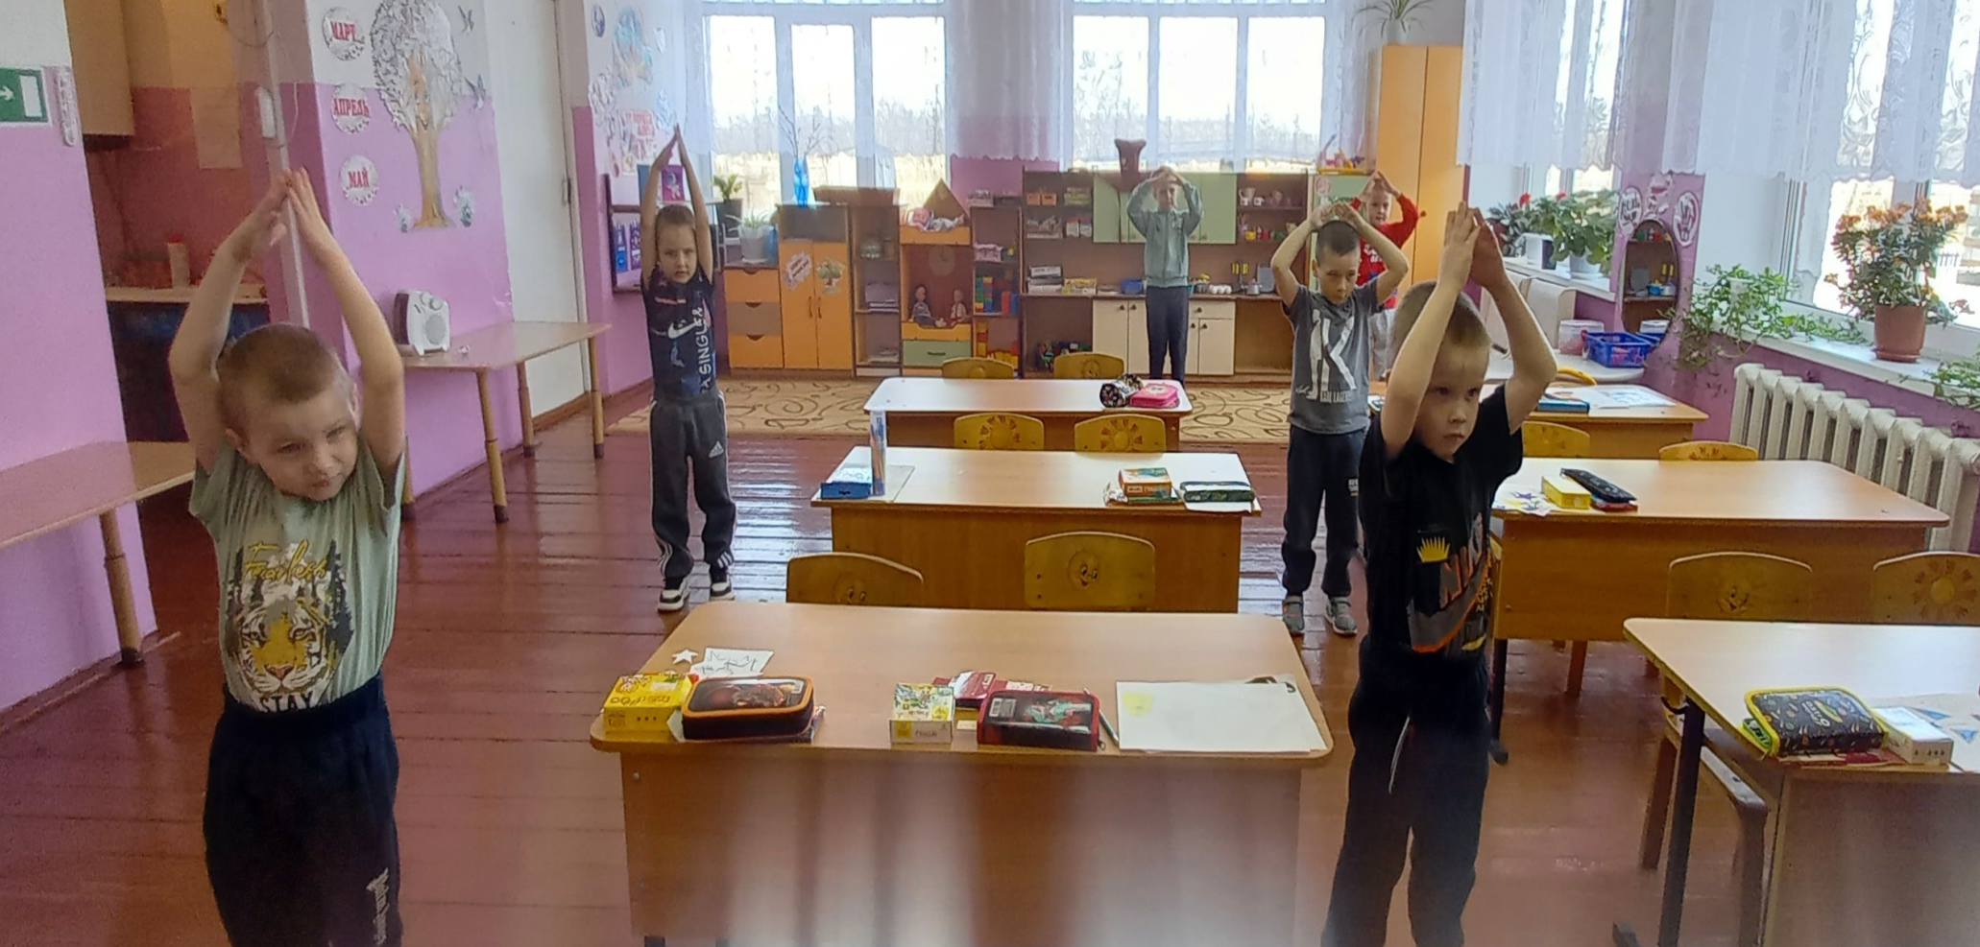

Slide 20
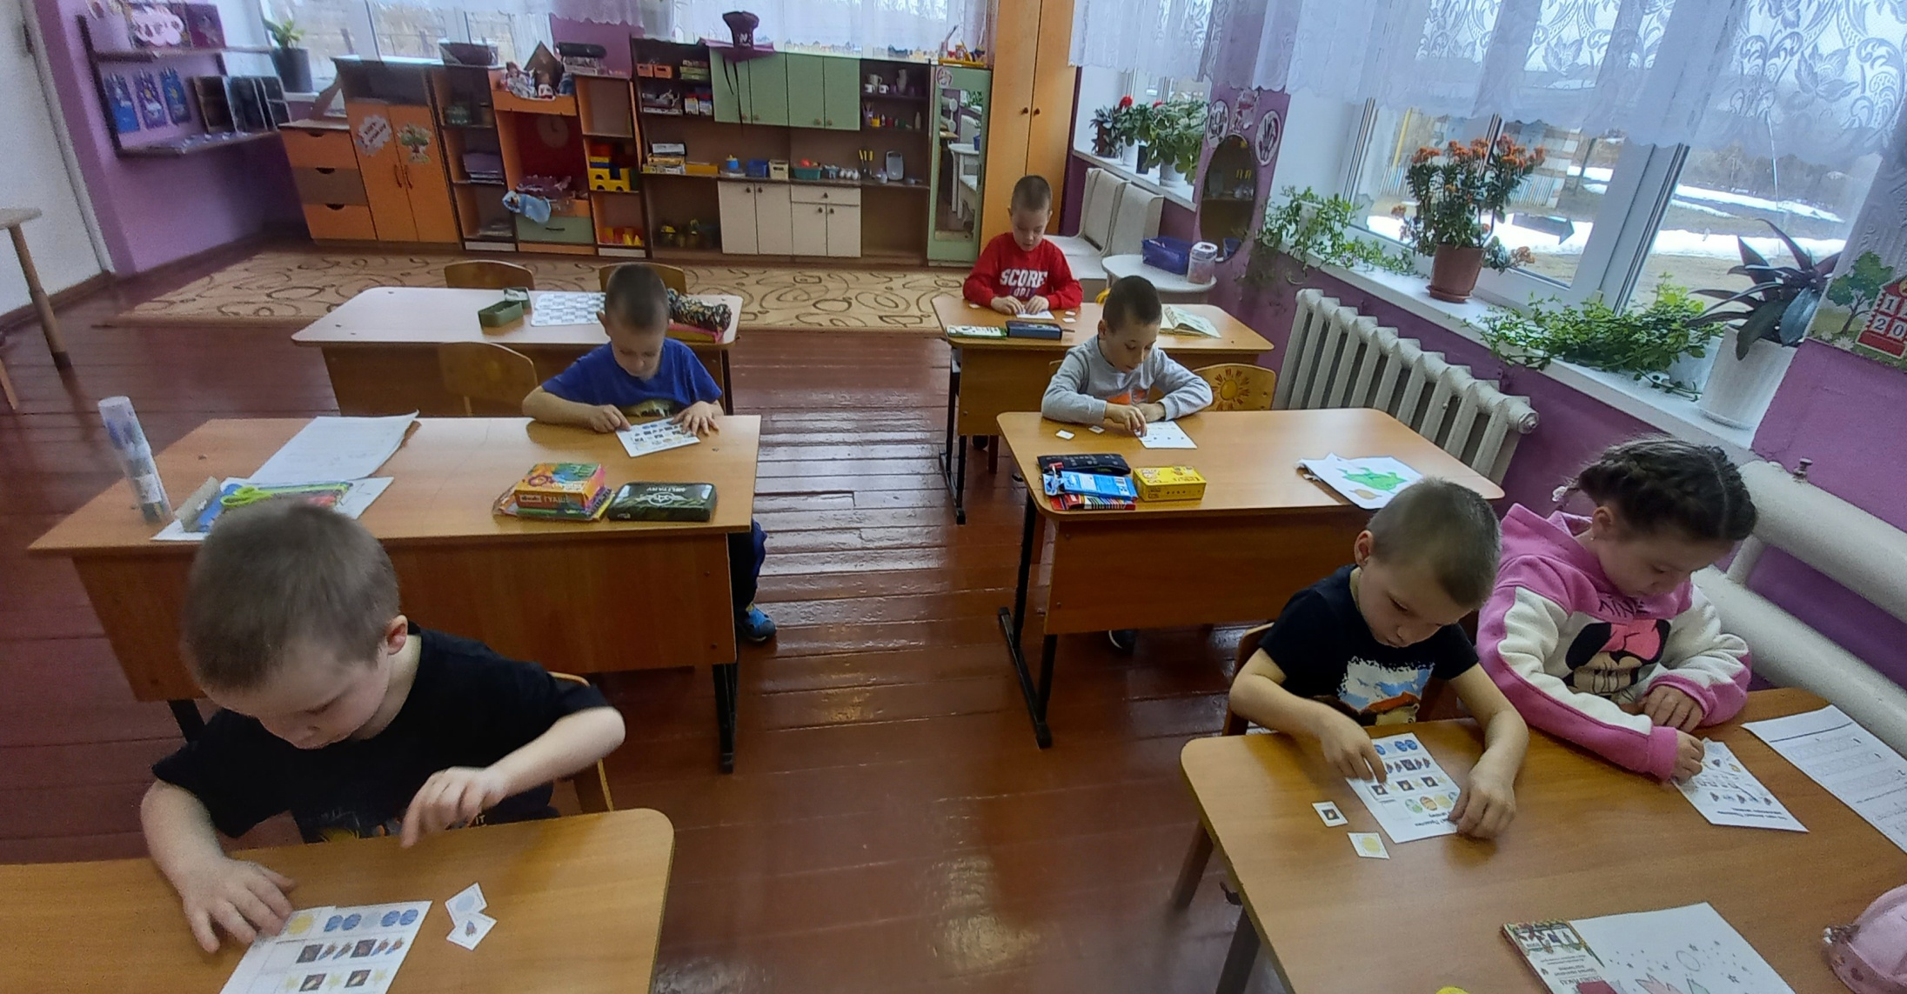

Slide 21
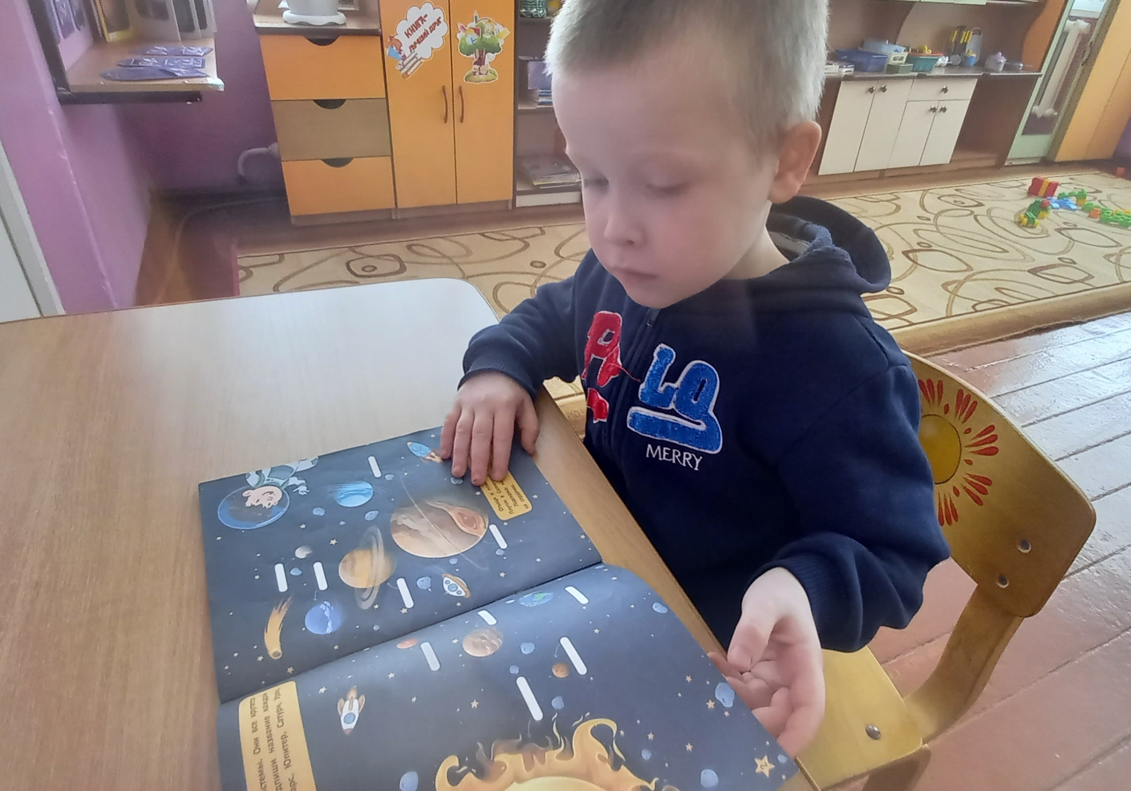

Slide 22
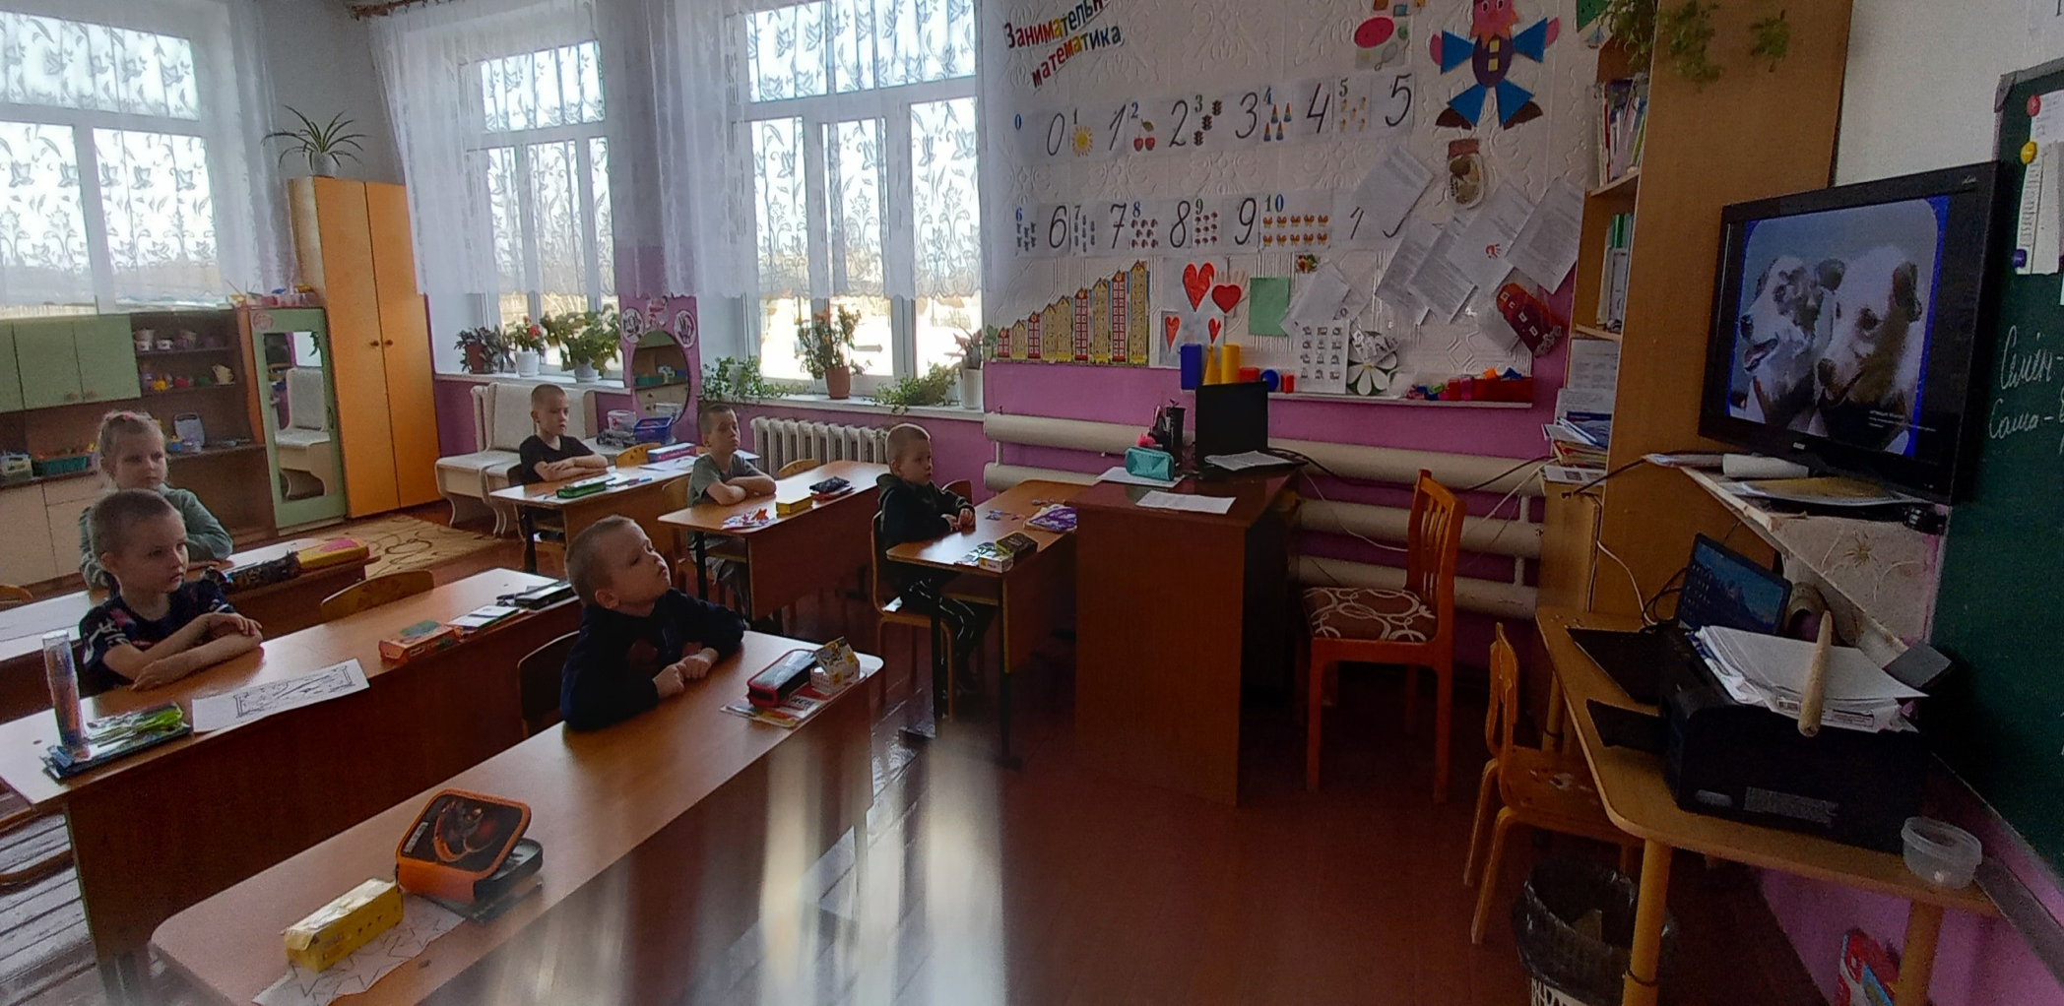

Slide 23
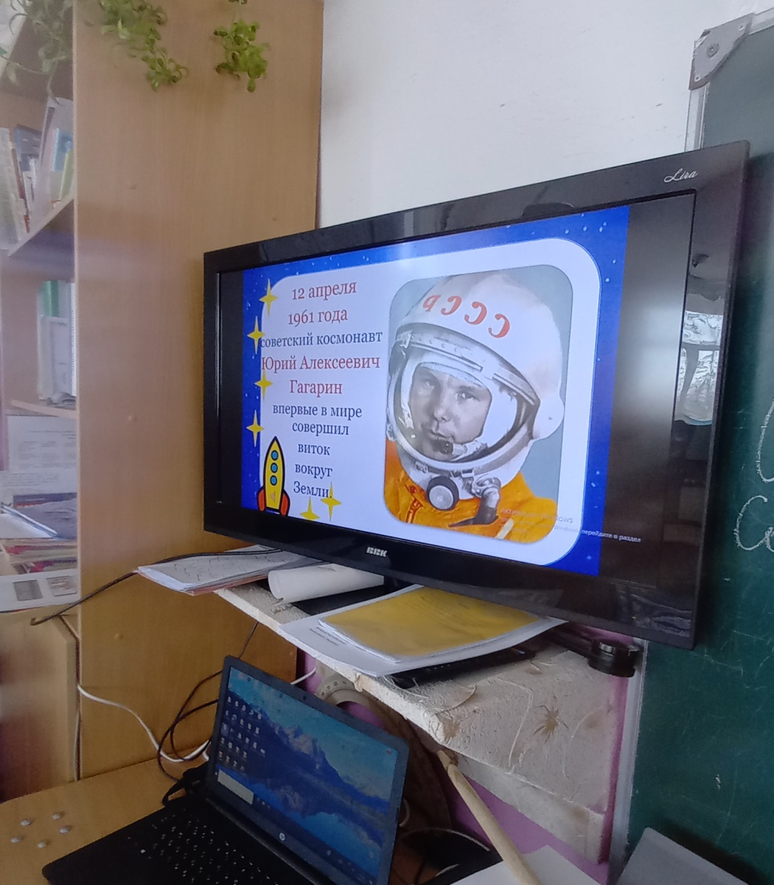
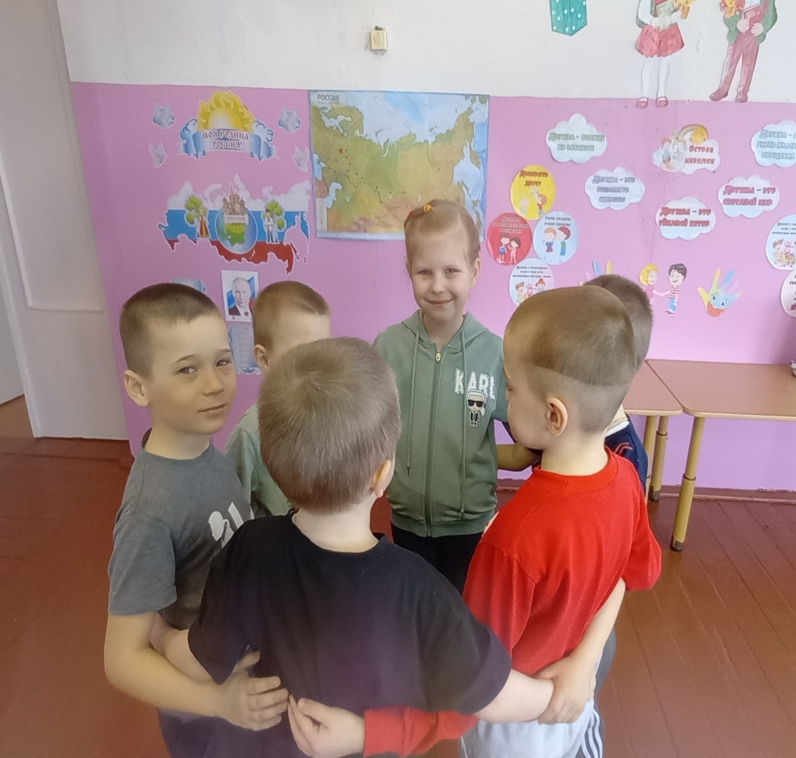

Slide 24
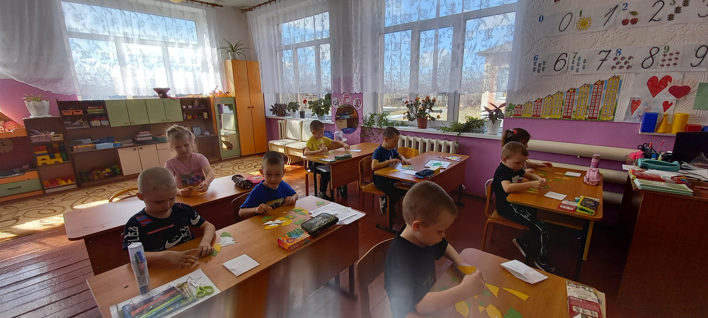

Slide 25
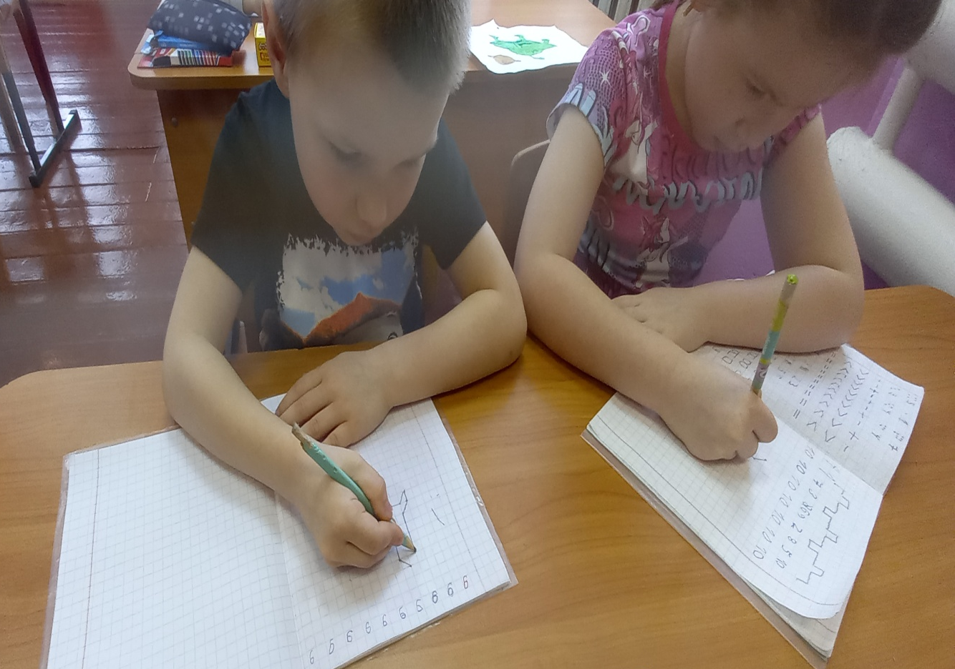
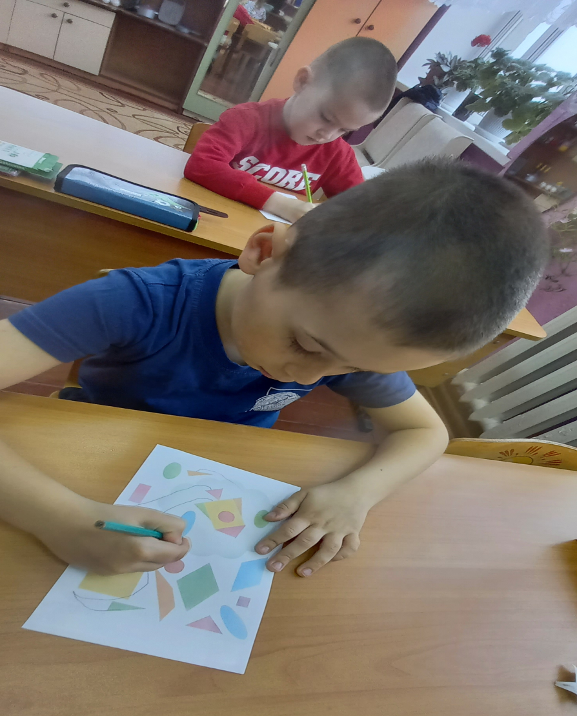

Slide 26
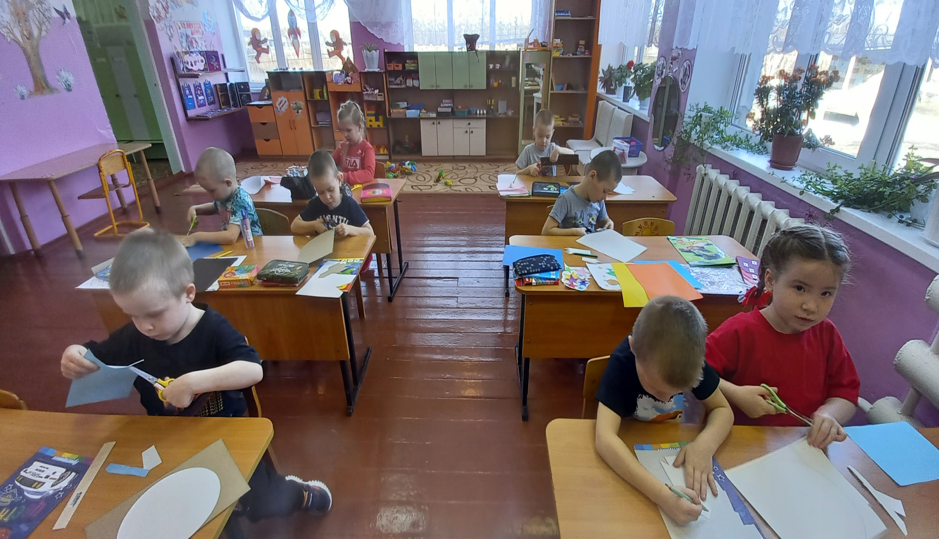

Slide 27
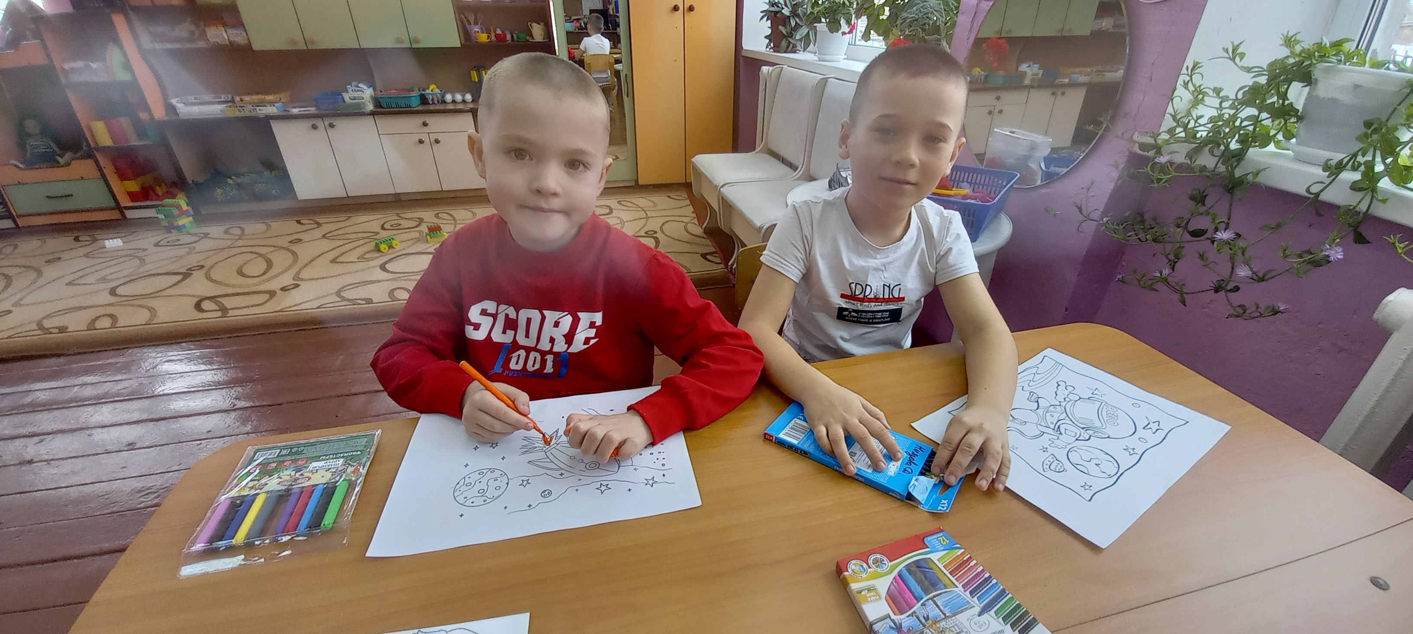

Slide 28
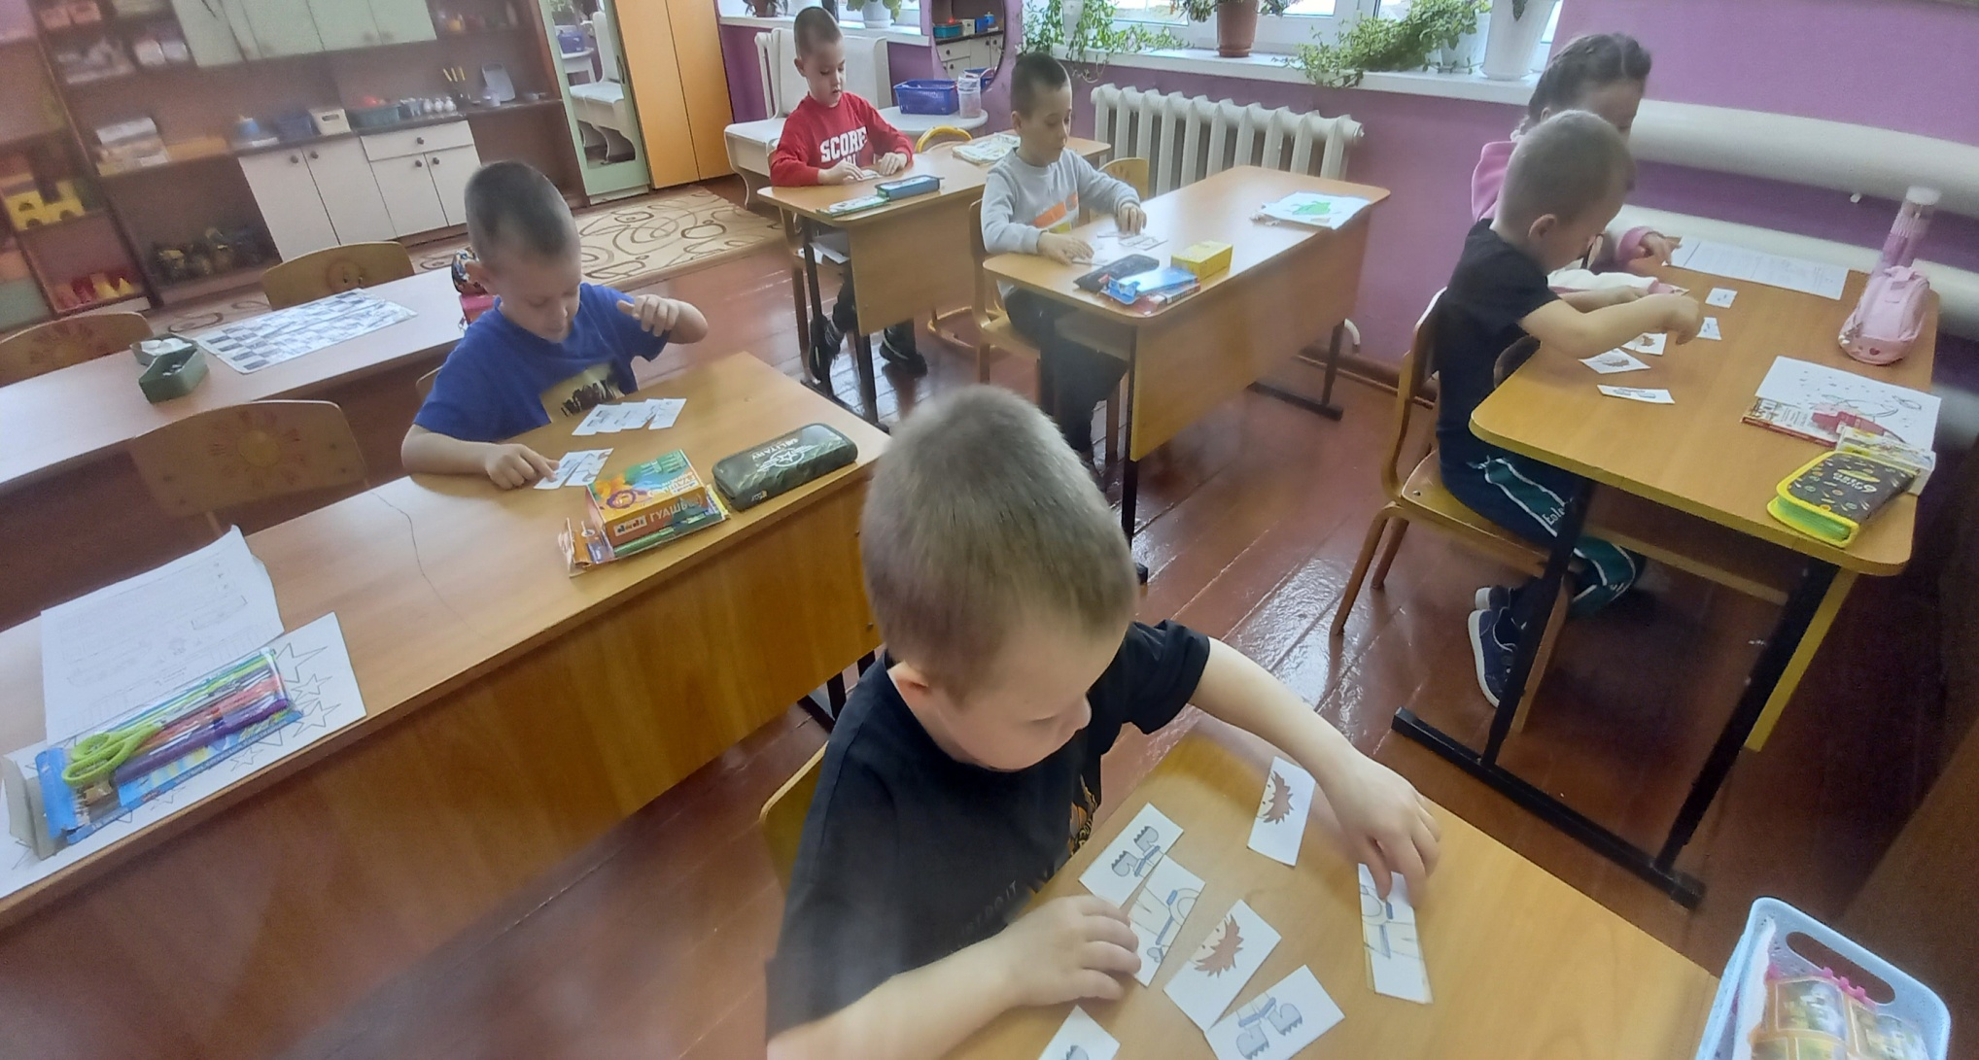

Slide 29
